Slide 1
미니맵 플로우차트
게임 시작 시 미니맵 생성,
데이터 저장
메인메뉴 하단에서 미니맵
이동 버튼 클릭 시 패널 전환
해당 게임에 저장된
미니맵 정보 로드
영토 타일 클릭 시 해당 타일에
저장된 정보 나열,
적 영토 타일일 경우 등장하는
적 정보와 병력 선택 버튼 활성화
사용할 병력 선택, 식량 차감
적/아 병력 데이터, 타일 위치
데이터 전투 씬으로 전송

Slide 2
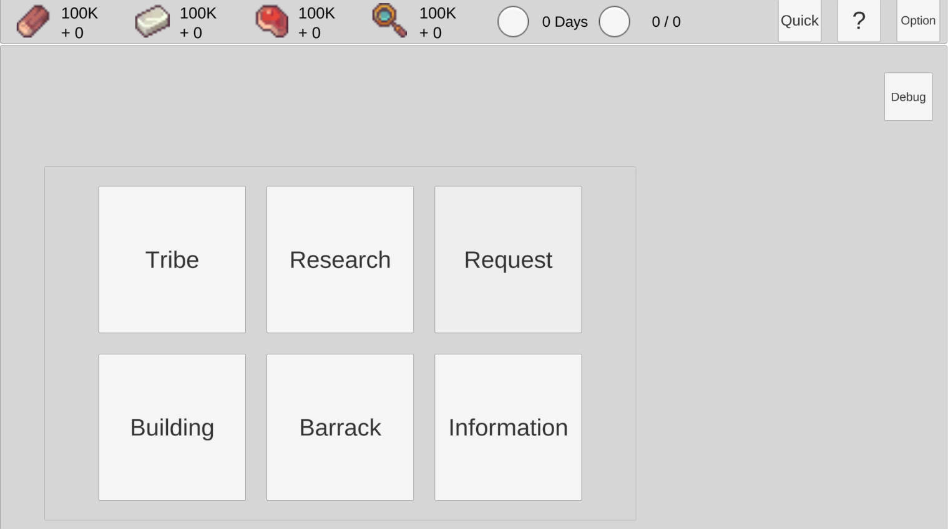
미니맵 UI 구성
● 기존 메인 화면 하단에 미니맵 이동, 날짜 건너뛰기 버튼 추가
미니맵 이동 버튼 추가,
클릭 시 미니맵 화면 패널로 전환
전투
건너뛰기
미니맵 이동
스킵
아이콘
미니맵 아이콘

Slide 3
미니맵 UI 구성
● 상단 패널을 제외한 캔버스 공간의 경우 1920px*985px 여백이 남음.
985px
1920px

Slide 4
미니맵 UI 구성
● 따라서 미니맵 생성 시 이와 같은 화면 구성이 가능함.

Slide 5
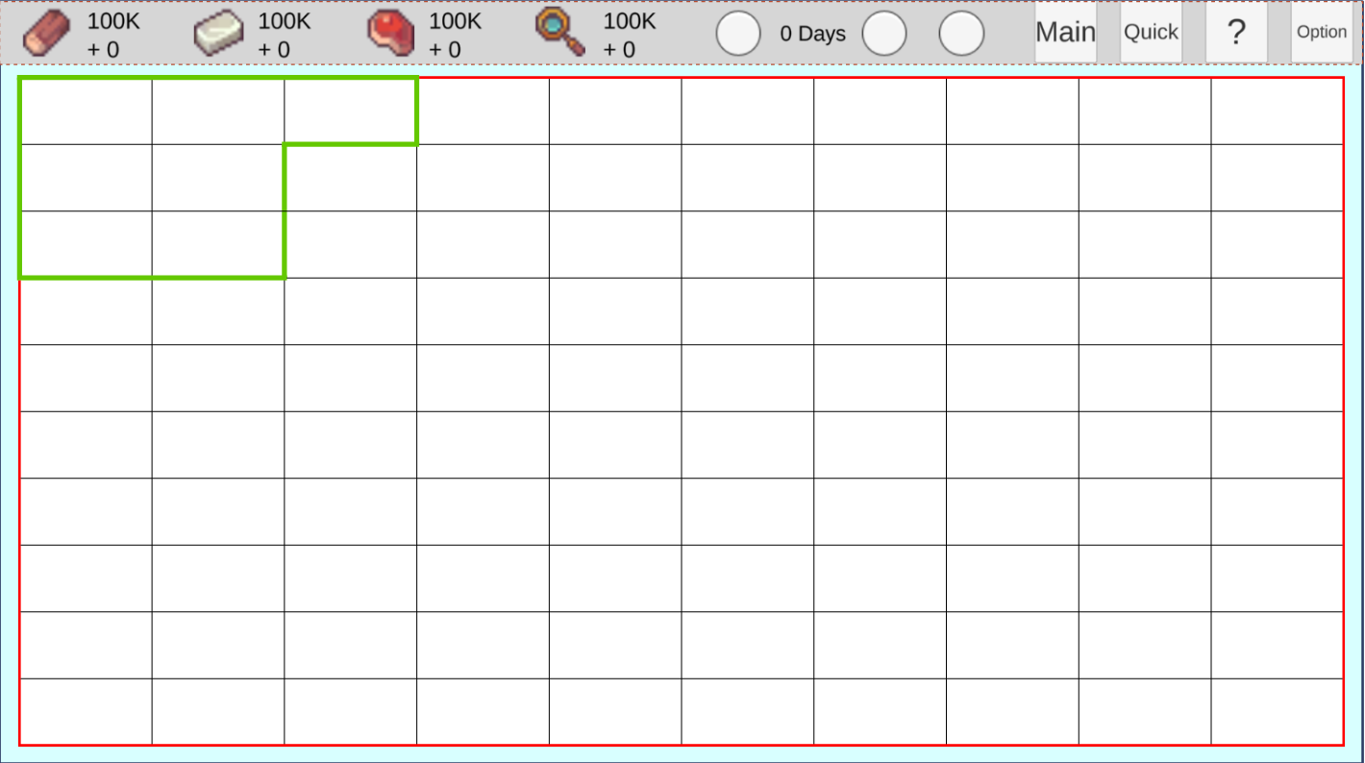



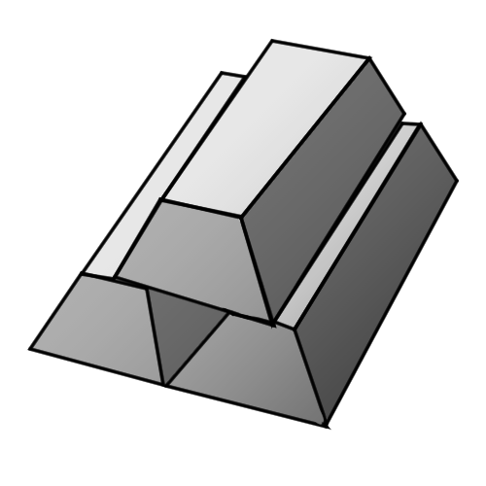





미니맵 UI 구성
번호 | 내용
1 | 타일 정보 전환 버튼 각각 기본 보기 (타일 이미지 표시) , 산출량 보기(해당 타일에서 생산되는 자원 표시) 버튼
2 | 적/아군 영토의 가장 외곽에 각각 적/녹색 테두리 활성화
3 | 각 타일의 크기는 180px*90px 총 1800px*900px
4 | 배경 위에 타일맵을 얹는 식으로 표현, 테두리는 기본 배경의 테두리가 드러날 것임
1
3
기본 보기
(타일 이미지, 산출되는 자원 아이콘 표기)
지형 : 숲
+n,nnn
+n,nnn
2
+n,nnn
+n,nnn
4
산출량 보기
(산출량, 지형 설명 및 아이콘 표기)
(타일 이미지 위에 추가되는 식으로)

Slide 6
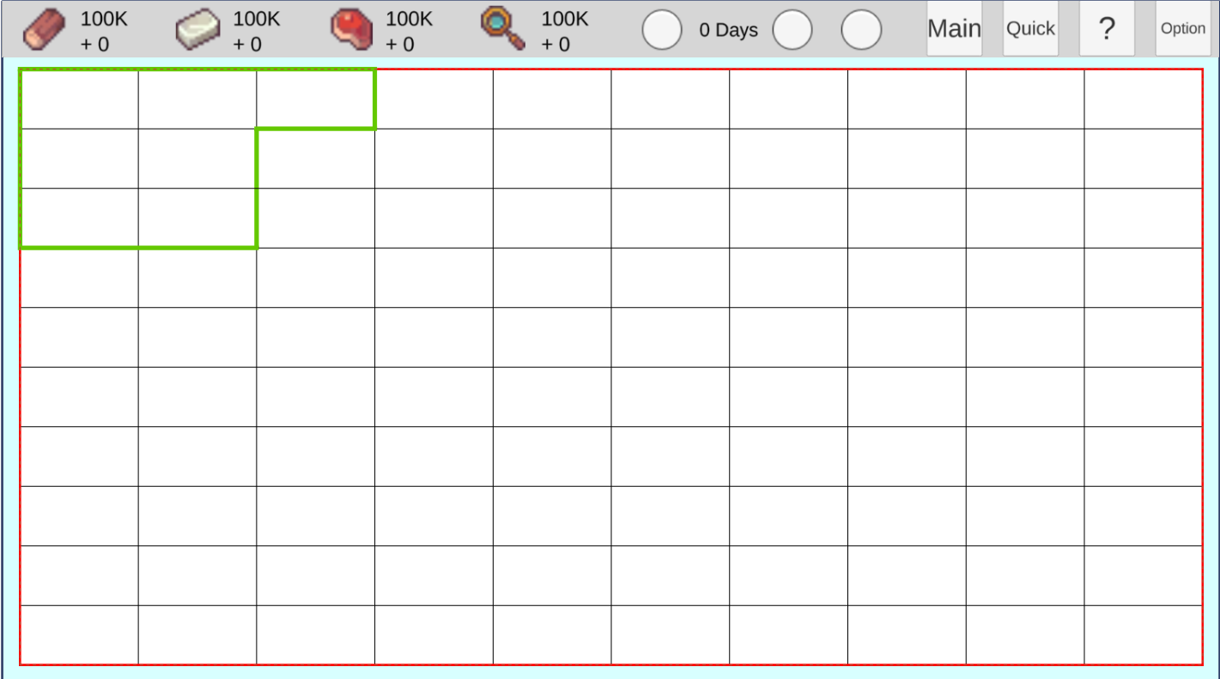

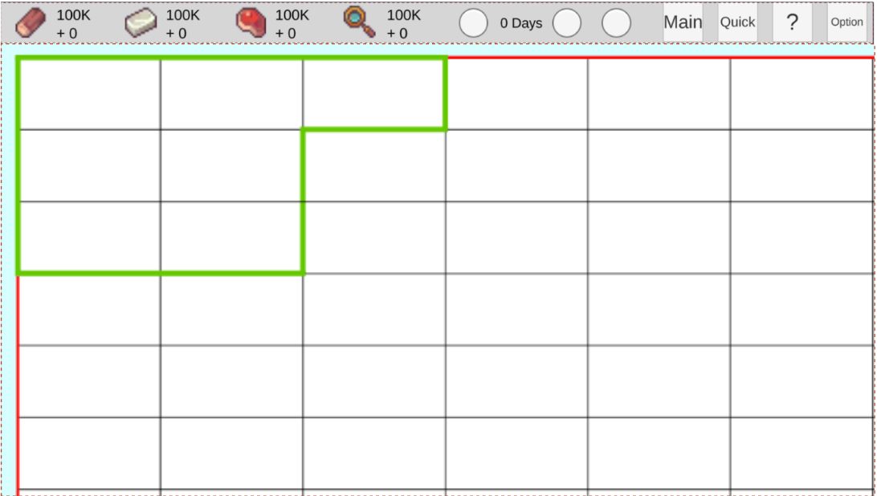
미니맵 UI 구성
번호 | 내용
5 | 미니맵 패널은 기본 100% ~ 300%까지 양 손가락을 이용해 줌인/아웃이 가능. 이 때 카메라가 패널 밖으로 이동하지 않도록 제한 필요. 상단 정보 패널은 줌 영향을 받지 않도록 유의

Slide 7
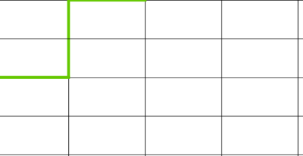
미니맵 UI 구성-타일 선택
구분 | 내용
UI 구성 | 투명 흰색 -> 불투명 검은색 그라데이션 이후 검은색 배경, 흰색 텍스트
지형 | 해당 타일의 지형 표시 텍스트와 아이콘 공간 텍스트의 좌측에 아이콘이 항시 위치
자원 산출량 | 해당 타일에서 산출되는 자원 총량 표기
적 정보 | 해당 타일 점령 전투 시 등장하는 적 목록 표시 투명 ListBox 내부에 적 아이콘과 등장 수가 적힌 프리팹을 나열하는 방식으로 표기 아군 영토를 클릭한 경우 비활성화
전투 진입 버튼 | 병력 구성 UI로 이동, 아군 영토를 클릭한 경우 비활성화 (해당 UI는 후술함)
터치 시 카메라 이동 | 타일 선택 시 해당 타일은 노란색으로 점멸, 카메라는 200% 줌으로 줌인 하며 해당 타일이 중앙으로 오도록 카메라를 옮김
숲
자원 산출량
+n,nnn
+n,nnn
+n,nnn
+n,nnn
적 정보
적 병력
아이콘
적 병력
아이콘
적 병력
아이콘
적 병력
아이콘
n
n
n
n
전투 진입

Slide 8
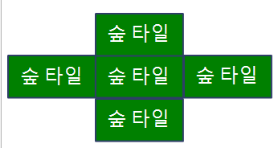
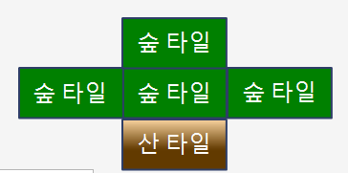
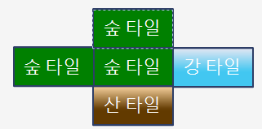
숲 타일
숲 타일
숲 타일
강 타일
산 타일
미니맵 UI 구성-타일 영향
● 지형 중 산, 강, 휴화산
지형은 직접적으로 점령이
불가능한 대신, 주변 십자
타일에 생산량 영향을 줌
● 해당 지형과 맞닿은
타일의 생산량 변화 또한 강조 필요
숲
숲
숲
자원 산출량
자원 산출량
자원 산출량
+n,nnn
+n,nnn
+n,nnn
+n,nnn
+n,nnn
+n,nnn
+n,nnn
+n,nnn
+n,nnn
+n,nnn
+n,nnn
+n,nnn
적 정보
적 정보
적 정보
적 병력
아이콘
적 병력
아이콘
적 병력
아이콘
적 병력
아이콘
적 병력
아이콘
적 병력
아이콘
적 병력
아이콘
적 병력
아이콘
적 병력
아이콘
적 병력
아이콘
적 병력
아이콘
적 병력
아이콘
n
n
n
n
n
n
n
n
n
n
n
n
전투 진입
전투 진입
전투 진입
지형 : 숲
지형 : 숲
지형 : 숲
+n,nnn
+n,nnn
+n,nnn
+n,nnn
+n,nnn
+n,nnn
+n,nnn
+n,nnn
+n,nnn
+n,nnn
+n,nnn
+n,nnn
[주변 타일에
산, 강 등의 지형이 없을 경우]
흰색 텍스트로 표현
[주변 타일에
산, 강 등의 지형이 있을 경우]
하늘색 텍스트, 지형 아이콘으로
산출량이 영향을 받은 자원/원인 표현

Slide 9

병력 구성 UI
구분 | 내용
UI 구성 | 좌측은 방어/근거리/원거리 병력 중 우호도 달성 등으로 사용 가능한 병력을 전시/조작하는 공간, 우측은 현재 전투에 투입되는 자원 확인 및 최종 결정 공간
사용 가능 병력 목록 | 병력 구분별로 사용 가능한 병력 전시, 각 패널은 단일 클릭 시 3번의 참전 예정인 병력 목록에 해당 병력을 1명 추가 길게 누를 경우 0.5초 딜레이 이후 0.1초마다 병력 1명씩 계속 추가
총 식량 소모량 | 현재 참전 예정인 병력의 총 식량 소모량 표기
참전 예정 병력 목록 표기 공간 | 참전 예정인 병력 목록, 병력 패널 터치 및 홀드에 따라 사용할 병력이 정리되는 ListBox 공간. 나열 순서는 위에서부터 아래로 방어/근거리/원거리 순서대로 텍스트는 중앙 맞춤
전투 시작 버튼 | 터치 시 2번의 식량 소모치만큼 현재 식량 보유량 감소 현재 참전 예정인 병력 데이터와 해당 타일의 적 병력 정보를 전투 매니저에게 전달
병력 초기화 버튼 | 터치 시 참전 예정 병력 목록 표기 공간에 등록된 병력 리스트를 모두 초기화
방어
아이콘
방어형 병력
-n,nnn
병력 정보
패널
병력 정보
패널
병력 정보
패널
병력 정보
패널
근거리
아이콘
근거리 병력
병력 정보
패널
병력 정보
패널
병력 정보
패널
병력 정보
패널
원거리
아이콘
원거리 병력
병력 정보
패널
병력 정보
패널
병력 정보
패널
병력 정보
패널
초기화
아이콘
전투 시작!

Slide 10
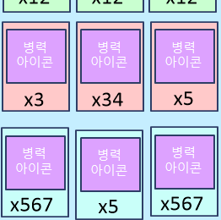
병력 구성 UI - 3번 세부설명
병력
아이콘
병력
아이콘
병력
아이콘
병력
아이콘
병력
아이콘
병력
아이콘
병력
아이콘
병력
아이콘
병력
아이콘
x12
x12
x12
x12
x12
x12
x12
x12
x12
병력
아이콘
병력
아이콘
병력
아이콘
병력
아이콘
병력
아이콘
병력
아이콘
병력
아이콘
병력
아이콘
병력
아이콘
x3
x34
x5
x3
x34
x5
x3
x34
x4
-1
병력
아이콘
병력
아이콘
병력
아이콘
병력
아이콘
병력
아이콘
병력
아이콘
x567
x567
x5
x567
x567
x567
상단부터 줄당 최대 3칸씩 배정,
나열 순서는 방어 → 근거리 → 원거리
유닛 순서로 나열
ListBox이므로 10종류 이상의
병력이 선택되면 하단으로
드래그 해서 확인 가능하도록 제작 필요
각 프리팹 터치 or 홀드 시
병력 선택과 같은 매커니즘으로
1개씩 제거 or 연속으로 제거

Slide 11
미니맵 개요-구성
● 미니맵은 가로 세로 10x10, 총 100개의 타일로 이루어져 있다.
● 기본적으로 왼쪽 상단 모서리 일부를 제외한 나머지 타일은 적의 타일로 지정된다.
● 오른쪽 하단 모서리는 적의 본진 타일이 배정되며, 해당 타일을 모두 점령하면 승리한다.
x1
x2
x3
x4
x5
x6
x7
x8
x9
x10
x 좌표
y1
아군 타일
y2
y3
y4
y5
y6
y7
y8
적 본진 타일
y9
y10
y 좌표

Slide 12
미니맵 개요-구성
● 미니맵 생성 직후 최소 2개의 길은 적진과 막히는 일이 없도록 지정되어야 한다.
● 길 :[1,1] ~ [10,10]의 x=y인 대각선 타일을 기준으로 상/하단의 타일을 하나 지정한 뒤 해당 타일을
경유하며 [1,1] → [10,10]으로 향하는 최단 거리의 경로 2개를 생성한다. 경로로 지정된 타일에는 Road라는 속성을 임시로 부여한다.
● 이후 지형을 부여할 때 해당 타일들은 이동불가 타일이 배정되지 않도록 하는 작업이다.
아군 타일
해당 타일은 지형을 덧붙일 때
산, 강 등 이동 불가 타일이
배정되지 않아야 함
적 본진 타일

Slide 13
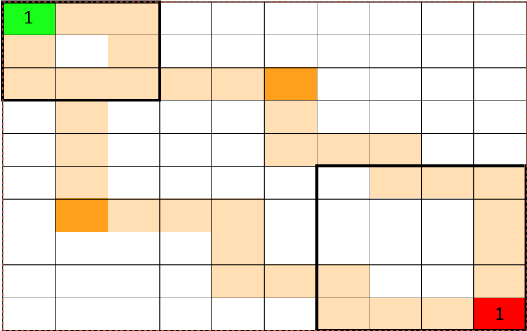
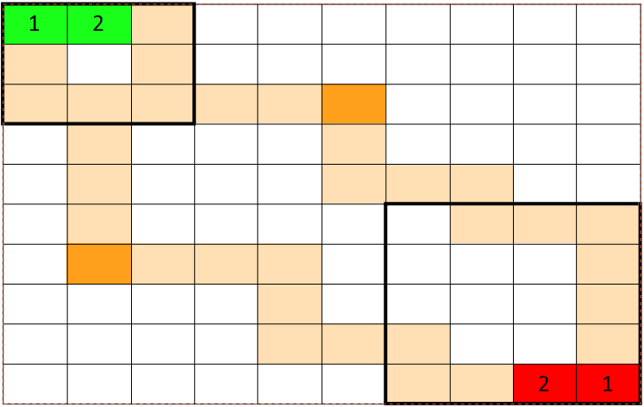
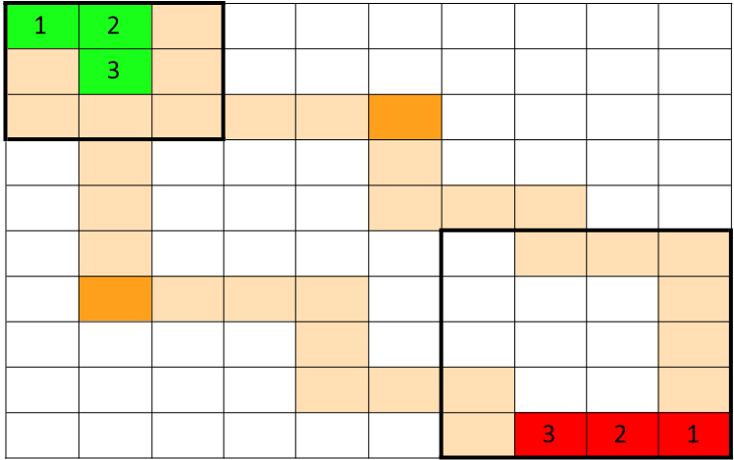
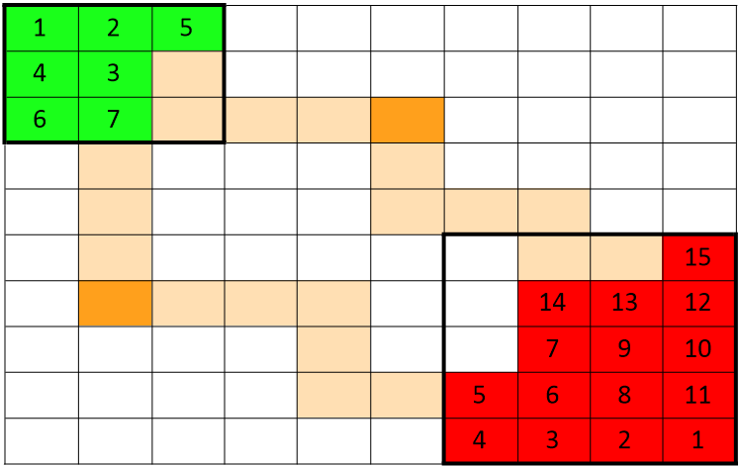
미니맵 개요-구성
● 지형을 배정하는 프로세스는 다음과 같다.
1. 아군 타일과 적 본진 타일은 개척지라는 특수 타일을 배치한다. (아군 타일 : 7타일, 적 본진 타일 : 15타일 고정)
1-1. [1,1]에 아군, [10,10]에 적군 타일을 하나씩 배치한다.
1-2. 아군 타일은 x,y < 4이내의 9칸, 적 본진은 x<5, y<6의 20칸 내에서 인접한 상하좌우 타일 중 하나로 퍼져나간다.
1-3. 해당 과정은 아군 타일이 7개, 적 본진 타일이 15개가 될 때까지 한 타일씩만 퍼지도록 반복한다.
....
타일은 함수가 1번 실행될 때 인접한 타일 1개만 퍼질 수 있음

Slide 14
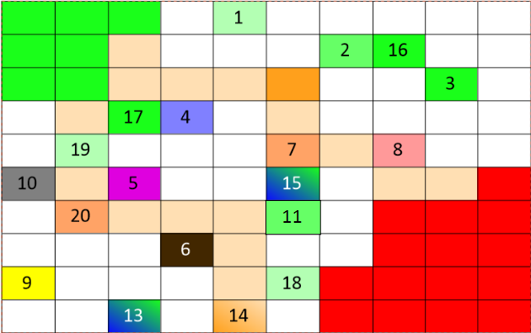
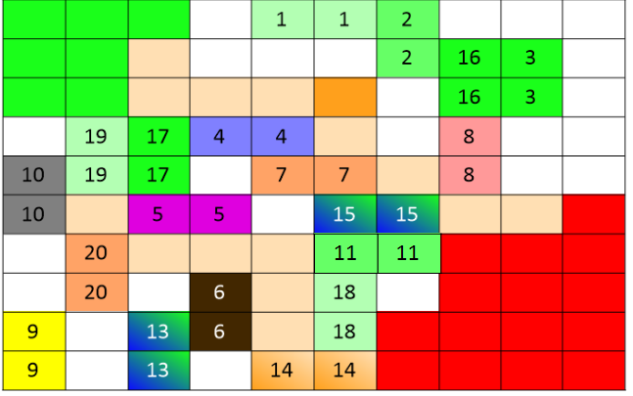
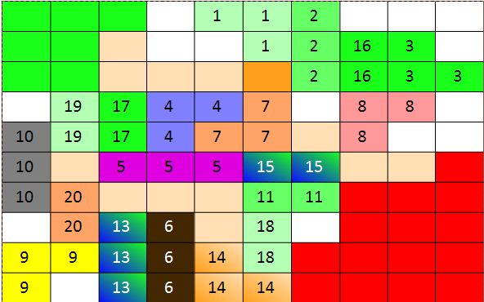
미니맵 개요-구성
2-1. 적/아군 본진 타일을 제외한 20개의 무작위 타일에 임시로 1~20의 숫자를 부여한다.
2-2. 확률에 따라 1~20의 타일에 순서대로 지형을 부여한다. (확률에 대해서는 15p에 후술함)
2-3. 1-2처럼 각 타일은 인접한 타일로 1개씩 퍼져나간다. 이 때 부여된 숫자의 오름차순대로 진행하며,
확장을 진행하려는 타일에 지형이 부여되어있지 않아야 퍼져나갈 수 있다.
2-4. 산, 강, 휴화산 타일은 ‘길’ 속성이 부여된 타일로 퍼져나갈 수 없다.
2-5. 각 타일은 인접한 타일에 지형이 부여되어있지 않은 타일이 없거나 남은 공간이 없을 경우 확장을 중단한다.
3. 적 영토에 정해진 전투력 범위에 따라 적 등장 데이터값, 산출량 데이터 값 등을 배치한다. (해당 값에
대해서는 후술함)
 |  |  |  | 1 | 1 | 2
 |  |  |  |  | 1 | 2 | 16 | 3
 |  |  |  |  |  | 2 | 16 | 3 | 3
 | 19 | 17 | 4 | 4 | 7 |  | 8 | 8
10 | 19 | 17 | 4 | 7 | 7 |  | 8
10 |  | 5 | 5 | 5 | 15 | 15
10 | 20 |  |  |  | 11 | 11
 | 20 | 13 | 6 |  | 18
9 | 9 | 13 | 6 | 14 | 18
9 |  | 13 | 6 | 14 | 14
지형 1차 배치, 숫자 배치
(사진에 12 누락되어 있음)
1, 2번 타일의 경우
맞닿은 면이 3개씩 있지만
한 번 확장할 때 같은 숫자 그룹 당
1타일만 확장하는 식으로 최대한
골고루 지형 분포 유도

Slide 15
미니맵 개요-자원 분포
● 지형 세부 개요표
분류 | 산출량 계수 (Float, 왼쪽부터 나무/철/식량/연구력) |  |  |  | 이동 가능 여부 (Bool) | 지형 배치 확률 (%)
개척지 | 1.0 | 0.75 | 1.0 | 0.3 | True | -
숲 | 1.0 | 0.2 | 0.5 | 0.1 | True | 15
과수림 | 0.75 | 0.2 | 0.75 | 0.1 | True | 10
고대 유적 | 0 | 0.75 | 0 | 1.0 | True | 7.5
평원 | 0.5 | 0.2 | 0.75 | 0.25 | True | 10
버섯 지대 | 0.5 | 0.2 | 1.0 | 0.3 | True | 7.5
사금 호수 | 0.2 | 0.75 | 0.75 | 0.2 | True | 7.5
설원 | 0.5 | 0.3 | 0.3 | 0.4 | True | 5
바위 평원 | 0 | 0.8 | 0.2 | 0.5 | True | 7.5
산 | 인접한 십자 범위 타일의 철 산출량 계수 +0.3 |  |  |  | False | 10
강 | 인접한 십자 범위 타일의 식량 산출량 계수 +0.15 |  |  |  | False | 10
휴화산 | 인접한 십자 범위 타일의 철/식량 산출량 계수 각각 +0.2/+0.2 |  |  |  | False | 10

Slide 16
미니맵 개요-자원 분포
● 자원 기준값 계산 식 : 영토 기본값 * 자원 산출 계수 (각 자원마다 적용, 소숫점 아래 버림 처리)
분류 | 영토 기본값 (Int, 소숫점 아래 버림 처리)
아군 개척지 | 20 * (2.2/기본 난이도 계수)
일반 영토 | 5 + {(x² + y²)/기본 난이도 계수}
적군 개척지 | 75 * (2.2/기본 난이도 계수)
● 참고자료 : 기본 난이도 계수
● 참고자료2 : 자원 산출량 적용 예시
분류 | 계산 결과 (왕족 기준, 왼쪽부터 나무/철/식량/연구력)
아군 개척지 | 40 | 30 | 40 | 16
[x,y] = [5,7]인 숲 타일 | 72 | 14 | 36 | 7
[x,y] = [3,10]인 사금 호수 타일 | 20 | 78 | 78 | 20
적군 개척지 | 150 | 112 | 150 | 45

Slide 17

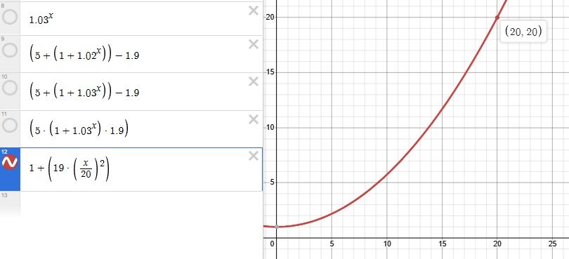
미니맵 개요-적 분포
● 타일마다 ‘전투력 범위’가 내부 수치로 존재함.
● 미니맵 생성 마지막 단계에서 전투력 범위에 맞는 적 병력 프리셋 데이터가 타일에 배정됨.
전투력 범위 (int, 소숫점 아래 버림) | x, y는 타일의 좌표값, 최솟값 : 1, 최댓값 : 20
● 초반~중후반까지는 각 난이도 대에 맞거나 좀 더 쉬운 적 등장, 적 본진을 공격하는 시점에서
어려운 적이 등장하는 원만한 난이도 곡선을 이루는 식
* 1~20에 따른 적 병력 프리셋은 추후 제작 예정

Slide 18
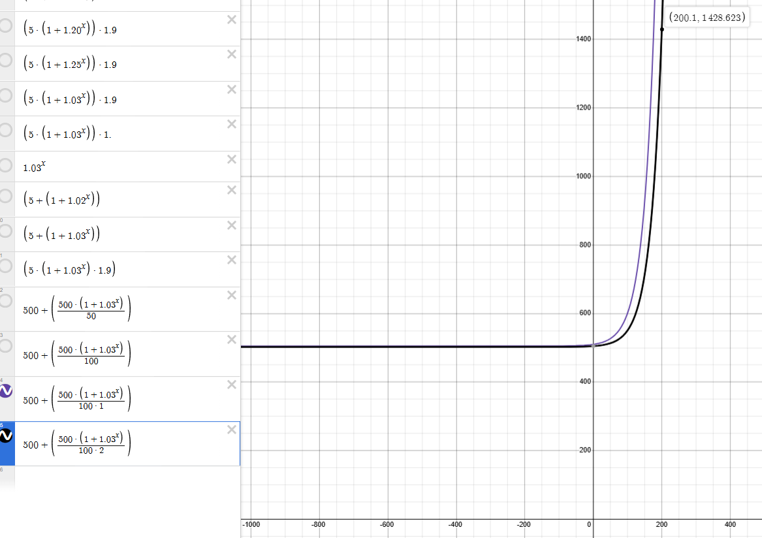
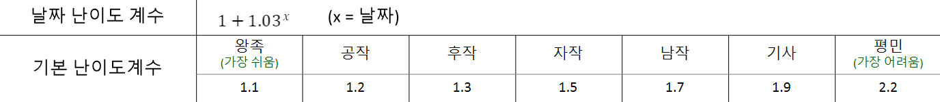
미니맵 개요-적 분포
● 적 체력 보정 식 : [기본값 + {(기본값 * 날짜 난이도 계수)/{100*(기본 난이도 계수/2.2)}]
● 체력 계산식 참고 그래프 자료
1. 대체로 왕족 난이도 날짜별 체력 값을
평민 난이도에서 20일 전에 따라잡는 곡률을 선보임.
2. 100일차 까지는 10~20% 까지 증가.
100~150일차 까지는 40~80%까지 증가.
150~200일차 까지는 280~460%까지 증가.
→ 플레이어가 150일차 내외로 끝내는 것을 종용하는 수치 조절
● 참고자료 : 날짜/기본 난이도 계수

